Slide 1
Budaya Negara India
Kristina Wardhani ,S.E.,M.M.

Slide 2
Kriteria Indikator dan Penilaian
Mahasiswa mampu mengetahui, memahami tentang Budaya masyarakat india secara umum
Mahasiswa mampu mengetahui, memahami tentang Sisi persamaan dan perbedaan dari masyarakat india dengan masyarakat Indonesia
Mahasiswa mampu mengetahui, memahami tentang Keterikatan dan hubungan kuat secara history antara masyarkat India dengan Indonesia
Mahasiswa mampu mengetahui, memahami tentang Memahami asal usul kebudayaan Indonesia yang sedikit banyak dipengaruhi oleh masyarakat india.
Mahasiswa mampu mengetahui, memahami tentang Pentingnya menjalin kerjasama yang harmonis dengan masyarakat india

Slide 3
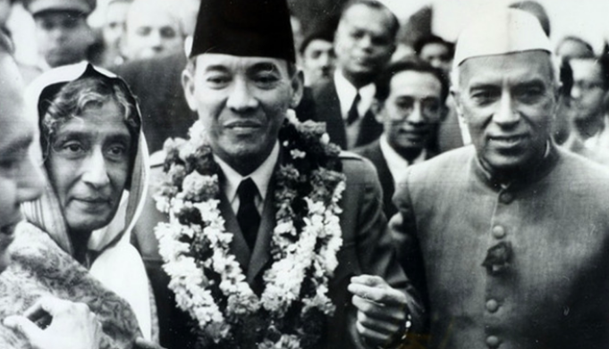

Slide 4
Kebudayaan Negara India ?
Kebudayaan India penuh dengan sinkretisme, dan pluralisme budaya. Kebudayaan ini terus menyerap adat istiadat, tradisi, dan pemikiran dari penjajah, dan imigran sambil terus mempertahankan tradisi yang sudah mapan, dan menyebarluaskan budaya India ke tempat-tempat lain di Asia.
Hubungan India-Indonesia mengacu pada hubungan bilateral antara India dan Indonesia. India dan Indonesia adalah negara bertetangga. Kawasan Andaman dan Kepulauan Nikobar India berbatasan langsung dengan wilayah maritim Indonesia di sepanjang Laut Andaman.

Slide 5
Warna Warni Budaya Negara India x Negara Indonesia (1)
Ikatan budaya masih terus berlanjut hingga kini, musik Dangdut yang populer di Indonesia menampilkan pengaruh musik Hindustan. Film Bollywood dan musik India juga populer di Indonesia. Untuk mempromosikan budaya India di Indonesia, Pusat Kebudayaan India Jawaharlal Nehru didirikan di Jakarta pada tahun 1989, menyediakan layanan perpustakaan dan memberikan pelajaran tentang budaya India, serta mempromosikan seninya seperti Yoga, musik dan tari India
Busana dari kedua negara juga memiliki beberapa kemiripan, misalnya kain lungi yang mirip sarung Indonesia yang umum dikenakan kaum pria. Makanan dari kedua negara juga memiliki banyak kesamaan seperti Kare yang sebenarnya berasal dari kari India, dan Masakan Padang dari Sumatra Barat menggunakan rempah-rempah yang sama dengan rempah dalam masakan India , selain itu kue apam adalah kue Indonesia yang dipengaruhi kue India yang juga disebut apam.

Slide 6
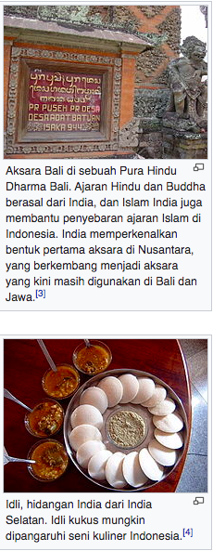
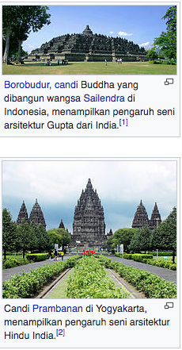
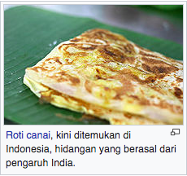

Slide 7
Warna Warni Budaya Negara India x Negara Indonesia (2)
Kerajaan Kutai merupakan kerajaan bercorak Hindu pertama di kawasan Indonesia modern yang memiliki pengaruh dan sistem sosial budaya serapan dari India
Wiracarita kuno Ramayana dan Mahabharata juga kental dan masih dijadikan aspek budaya dalam budaya Jawa dan Bali, ini dipraktekan dalam pergelaran Wayang Wong, Wayang Kulit, Ketoprak, dan tarian Bali seperti Tari Kecak, dan tari-tarian tradisional lainya. Nama-nama Jalan pun di Indonesia banyak yang diserap dari sini, seperti Jl. Arjuna, Jl. Sri Rama di Bali, Jl. Garuda, Jl. Jatayu,

Slide 8
Filosofi India dalam percaturan bisnis internasional
Masyarakat India terdiri dari multi-kultural dan multi-religius .Secara tradisional, mayoritas bisnis India di dunia terutama di Indonesia masih bergerak di sektor perdagangan, produk kayu, tekstil dan manufaktur. Tapi sekarang, semakin banyak orang India yang tertarik berinvestasi dalam industri seperti industri kesehatan dan infrastruktur. Sektor ini telah merasakan banyak investasi positif dari India ke Indonesia dengan pertumbuhan signifikan setiap tahunnya. Selain itu, pengelolaan sampah melalui teknologi, teknologi informasi juga menjadi ladang bisnis yang diminati investor India.

Slide 9
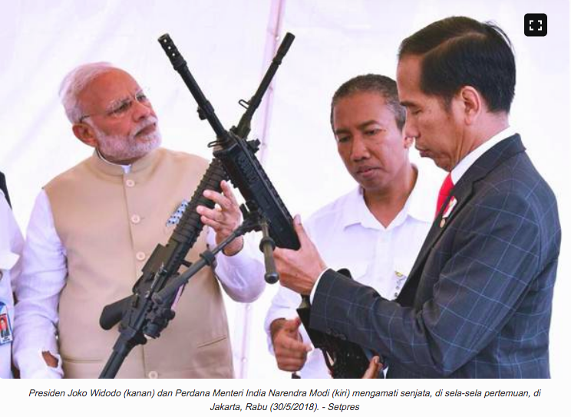
Tahun 2019 menjadi momen perayaan peringatan 70 tahun hubungan diplomatik kedua negara. Hubungan kedua negara yang terjalin berdekade-dekade lamanya tersebut pun menguat.
India, pembeli minyak kelapa sawit utama dunia, menyesuaikan beberapa tarif impor untuk produk kelapa sawit. Ini jelas menguntungkan pengiriman CPO Indonesia.
Kini Indonesia tengah berupaya membalasnya dengan potensi membeli lebih banyak gula dan benang dari India. Negeri Hindustan ini memang dikenal sebagai produsen utama kedua produk tersebut.

Slide 11
Bagaimana Industri Bisnis di Negara India ?
India mempermudah kegiatan melakukan bisnis di empat bidang. Pihak berwenang di Mumbai dan New Delhi memudahkan izin konstruksi dengan mengizinkan pengajuan pemberitahuan mulai dari pengawas ketenagakerjaan dan penyelesaian melalui sistem single-window clearance. Memulai bisnis juga lebih murah berkat dihapuskannya biaya pengajuan untuk bentuk penggabungan perusahaan. Mengekspor dan mengimpor juga lebih mudah setelah beberapa lembaga pemerintah terintegrasi ke dalam sistem online dan ada peningkatan peralatan dan infrastruktur pelabuhan. Sejak 2003/2004, India telah mereformasi 48 hal yang dinilai bakal mempersulit bisnis. Bidang regulasi bisnis yang paling ditingkatkan adalah memulai bisnis, berurusan dengan izin konstruksi dan menyelesaikan kebangkrutan.

Slide 12
Fakta Unik Negara India
Pasang telinga lebar-lebar! India Jika Anda tak sengaja menyentuh atau menginjak kaki seorang rekan bisnis dari India, minta maaflah dengan segera. Masyarakat India menganggap kaki yang tidak bersih sebagai penghinaan yang mematikan, bahkan saat Anda tidak sengaja menyentuh kaki seseorang. Jika Anda diundang makan oleh seorang rekan kerja dari India, bersiaplah untuk menanggalkan sepatu di luar pintu.

Slide 13
Bagaimana Sikap Anda ketika Berbisnis dengan Orang India?

Slide 14
Kristina wardhani ,S.E., M.M.

